Slide 1
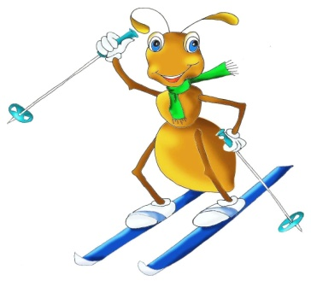
ИЗАЗОВИ, ТЕШКОЋЕ И СПЕЦИФИЧНОСТИ У РЕАЛИЗАЦИЈИ ОБУКЕ СКИЈАЊА КОД ДЕЦЕ СА СМЕТЊАМА У РАЗВОЈУ Рада Савић Кукољ професор физичке културе

Slide 2
Циљ излагања
Упознавање полазника семинара
са основним карактеристикама
деце са сметњама у развоју
Давање основних смерницама
за обуку скијања деце са сметњама
у развоју (примери из праксе)

Slide 3
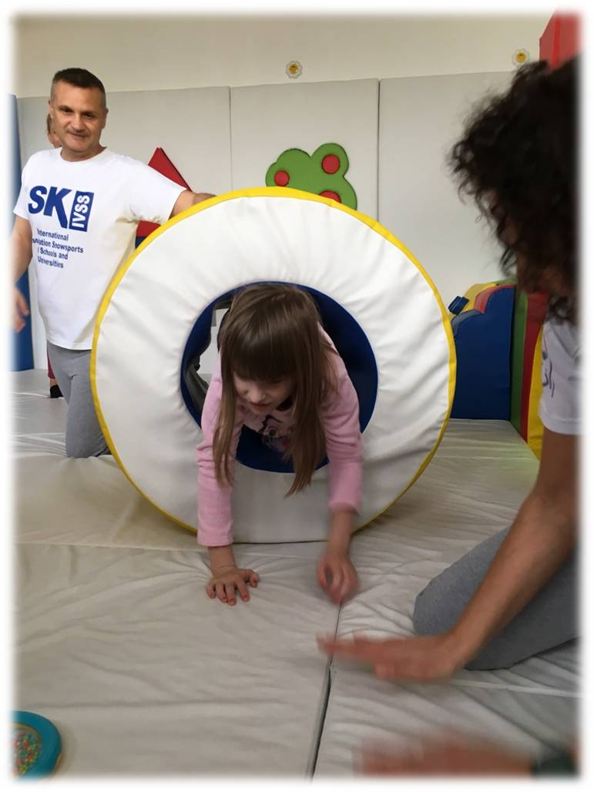
Деца са сметњама у развоју чине веома бројан и хетероген скуп.
Према проценама Светске здравствене организације број деце до 14 година која имају сметње у развоју је око 93 милиона (5,1%), и око 13 милиона ( 0.7%) деце која имају изражене сметње у развоју.
У Републици Србији нема тачних података о деци са сметњама у развоју, али су процене да их има 5% од укупне популације деце.
Све до друге половине 20.века ометеност се третирала искључиво као проблем или недостатак индивидуе, који се мора кориговати, лечити и мењати, како би могао да се прилагоди школском систему и друштву у целини.
Деца са сметњама у развоју имају неки од облика телесног, сензорног или интелектуалног оштећења.

Slide 4
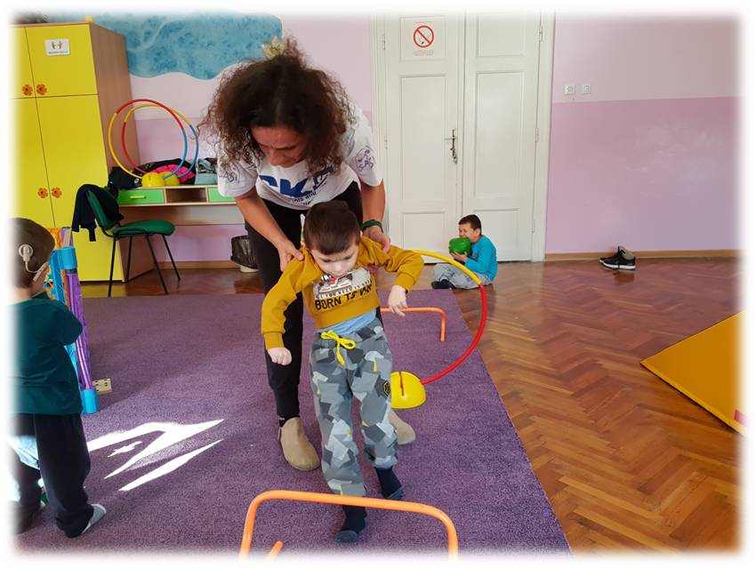
Терминолошке одреднице
Основне законитости развоја детета:
Одвија се по одређеном редоследу
Иде од простијих ка сложенијим функцијама
Постоји значајна индивидуална варијабилност
Постоји могућност неравномерног развоја појединих функција
Развојни миљоказ –
оно што би дете требало да развије у одређеном развојном периоду
Развојни поремећај – траје током читавог живота, испољава се пре треће године.
Развојна кашњења – одступања, може а и не мора бити у вези са поремећајем.
Развојне сметње – лимитираност у функционисању и развоју пуног капацитета
Деца са сметњама у развоју – ДА!
Деца са посебним потребама – НЕ!

Slide 5
Дете са сметњама у развоју је, према одређењу Светске здравствене организације, дете које “има тешкоће у развоју и није у могућности да постигне или одржи задовољавајући ниво здравља и развоја, односно чије здравље и развој могу знатно да се погоршају без додатне подршке или посебних услуга у области здравствене заштите, рехабилитације, образовања, социјалне заштите или других облика подршке“.

Slide 6
Класификација врста сметњи у развоју:
Сензорне сметње и сметње сензорне интеграције оштећење сензорних функција (вид; слух; укус; мирис; вестибуларни; тактилни; проприоцептивни )
*сензорне сметње у развоју се могу кориговати или ублажити током развојног периода
Соматске ( телесне, физичке ) сметње – оштећење моторног (мишићно-коштано-зглобног система) – Церебрална парализа
* инвалидитет је трајно стање које се може одржавати уз континуиране рехабилитацијске третмане
Интелектуалне (менталне) сметње – Даунов синдром
Развојни поремећаји - аутизам, адд, адхд
Вишеструке ометености

Slide 7
Оштећење слуха и говора Сметње у развоју (аудитивних) слушних способности испољавају се као умањена или потпуно одсутна слушна осетљивост, која озбиљно омета развој и употребу говора и језика као и социјалну комуникацију
Последице оштећења слуха:
Тешкоће у учењу говора
Заостајање у усвајању писаног и говорног језика
Проблеми у писаном изражавању
Оскудан речник
Аграматичан говор
Отежано разумевање писаног текста
Образовно заостајање

Slide 8
Карактеристике деце са оштећењем слуха
Делују не заинтересовано и одсутно
Краткотрајна пажња
Понашање често агресивно (скретање пажње)
Отежана комуникација (гест)
Не постоји дефицит у моторном развоју

Slide 9
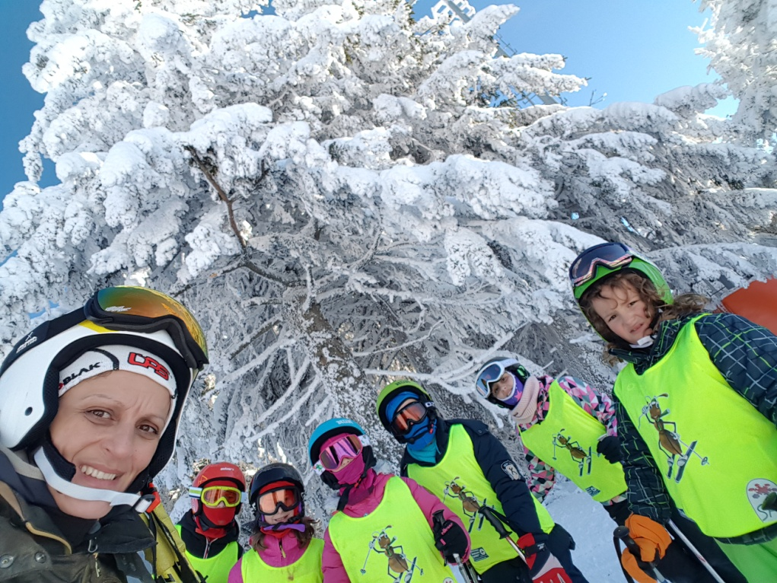
Специфичности рада са децом оштећеног слуха на часовима скијања
омогућити да стоје први иза инструктора
док причате дете вам мора видети лице
прилагодити говор (брзина, ритам, интонација, изражајност, користити једноставан речник, правити паузе у излагању)
ако користите гест рукама, руке морају бити у висини груди
представити садржај што очигледније
расчланити инструкције на мале кораке (вербално објашњење, затим демонстрација)
обезбедити визуелну подршку (демонстрација)
бодрити их и хвалити

Slide 10
Изазови, тешкоће и специфичности у реализацији обуке скијања код деце са сметњама у развоју

Slide 11
Пример позитивног утицаја на социоемоционални развој деце оштећеног слуха на часовима скијања

Slide 12
Оштећење вида Сметње у развоју вида испољавају се као умањена или потпуно одсутна чулна осетљивост на светлосне надражаје, која значајно омета визуелну комуникацију.
Карактеристике деце оштећеног вида :
успорен и несигуран ход
страх од непознатог простора
погнута глава (концентрација на дражи из непосредне околине)
присуство стереотипних покрета јер не задовољавају своју потребу за кретањем
делују уморно и незаинтересовано
тешко ступају у комуникацију са својим вршњацима
Не постоји дефицит у моторном развоју, АЛИ...

Slide 13
Специфичности рада са децом оштећеног вида на часовима скијања
у групи први иза инструктора
говорити гласно, јер се вид компензује понајвише слухом
упутстава треба да буду конкретна, прецизна и кратка
( испред тебе, иза тебе...)
стално причати ( потврђивати их, именовати и бодрити)
додир и слух замењују вид
први тањир, обавезно идите са њим
дете оштећеног вида научиће да скија, само му дајте времена и доста вербалне подршке

Slide 14
Деца са поремећајем сензорне интеграције
Сензорна интеграција представља неуролошке процесе организовања сензорних дражи који долазе из тела и околине како би се сврсисходно користили.
Поремећај сензорне интеграције огледа се у повишеној или сниженој осетљивости (хиперсензитивни, хипосензитивни)
Погађа све чулне системе
тактилни (преосетљиви, неосетљиви)
вестибуларни (преосетљиви, неосетљиви)
проприоцептивни (преосетљиви, неосетљиви)
Не постоји дефицит у моторном развоју, АЛИ...

Slide 15
Специфичности рада са децом са поремећајем сензорне интеграције на часовима скијања
Неосетљива деца
нормализација нивоа побуђености – “раздрмати их”
користити брзе и интензивне сензорне дражи – тактилне, вестибуларне и проприоцептивне
у процесу обучавања обавезно користити физички контакт
Преосетљива деца
нормализација нивоа побуђености – разговор, кренути лагано
предвидивост
остати миран
у јавности бити посебно предвидив
поступно излагање задацима
не воле физички контакт

Slide 16
Соматске ( телесне, физичке ) сметње – оштећење моторног (мишићно-коштано-зглобног) система
Церебрална парализа
Поремећај кретања чији је узрок рано оштећење мозга
Разни облици: тетрапареза, хемипареза,дипареза, атаксија...
Интелектуалне способности очуване (“ заробљени у свом телу”)
Постоји дефицит у моторном развоју!

Slide 17
Специфичности рада са децом са соматским оштећењима на часовима скијања
омогућити да буде први иза инструктора
бити свесни дететових моторичких могућности
ускладити захтеве и могућности детета
обезбедити могућност вежбања и понављања
бодрити и охрабривати дете

Slide 18
Интелектуалне сметње – немогућност напредовања у интелектуалним способностима
Карактеристике деце са интелектуалним сметњама:
тешкоће у учењу
адаптивно понашање
сналажење у новим ситуацијама
слаба комуникација
слабе социјалне вештине
Најчешћи облици интелектуалних сметњи:
Аутизам
Поремећај пажње са хиперкинетским синдром - АДХД
Даунов синдром...
Дефицит у моторном развоју није примаран!

Slide 19
Сложен развојни поремећај који се испољава до 3. године живота
1 од 68 деце
1 од 42 дечака
Три главна обележја
Проблеми у комуникацији
Проблеми у социјалним односима
Стереотипни облици понашања
Прогноза зависи од:
Изражености поремећаја
Нивоа интелектуалног развоја, развијености говора, придружених сметњи
-Реакција средине:правовремена дијагноза и адекватна интервенција побољшавају исходе
Дефицит у моторном развоју није карактеристика аутистичног детета, али је важно развијати моторичке способности и учити и усавршавати моторне вештине због њихове игре, учења и понашања

Slide 20
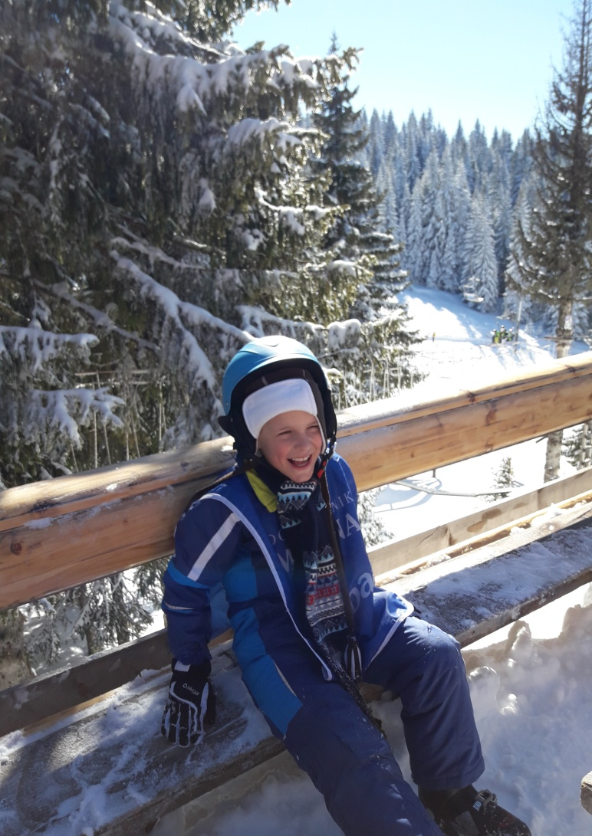
Специфичности рада са децом са поремећајем из аутистичног спектра на часовима скијања
омогућити да стоје у првим редовима (исто место)
структуриран ритам часа
прилагодити вербално излагање (кратко, јасно, прецизно)
«Парче пице» – НИКАКО! (њихово разумевање говора је буквално)
обезбедити визуелну подршку (слика, демонстрација)
преусмеравати стереотипе
постављати јасна социјална правила
помоћи у превазилажењу сензорних проблема
наградити дете
Циљ рада –
остварити интеракцију са дететом
- прекинути несврсисходно понашање

Slide 21
Хиперкинетички (хиперактивни) синдром, најчешћи ментални поремећај код деце
Три главна обележја
Непажња
Хиперактивност
Импулсивност
Јавља се као последица неравнотеже између одређених хемијских супстанци у мозгу
Развојни миљокази се усвоје раније него код друге деце (раније проходају)
Ко се не може уклопити наилази на потешкоће

Slide 22
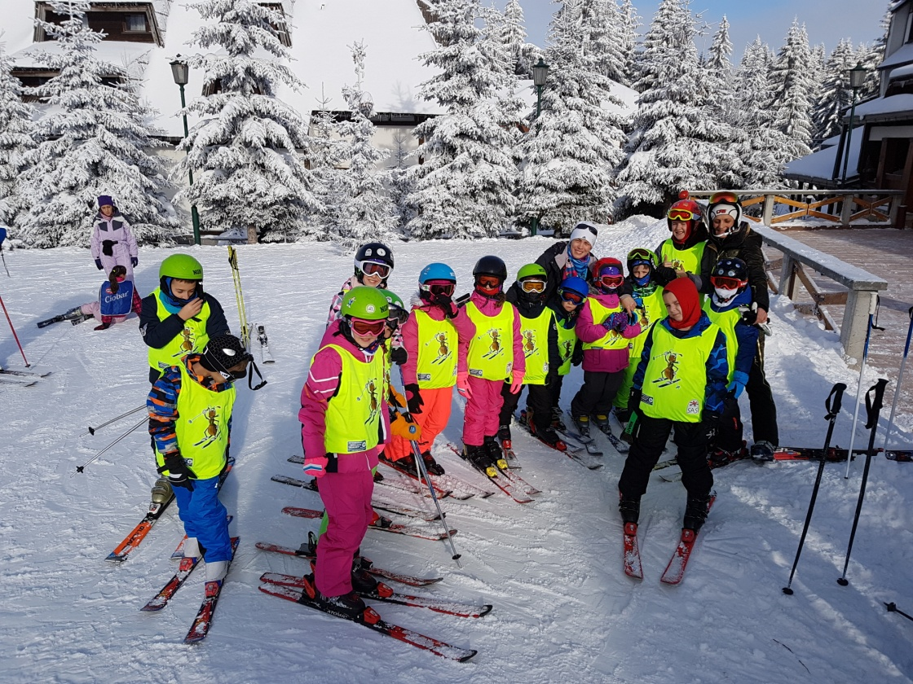
Последице АДХД синдрома које деца испољавају
Понашање (лоше)
Успех (неуспех)
Пажња (непажња)
Спретност (неспретност)
Емоционални живот

Slide 23
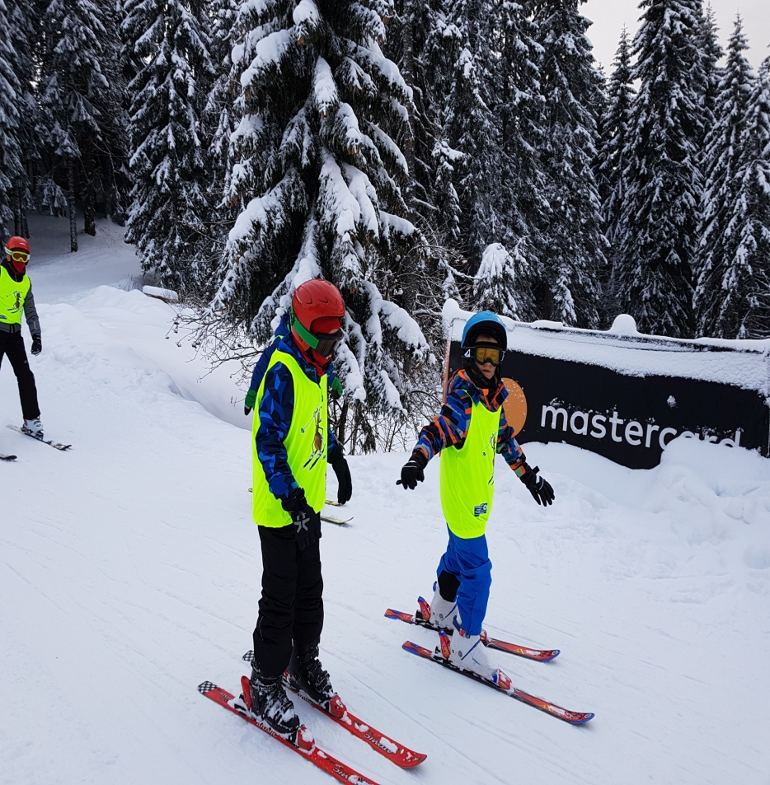
Специфичности рада са децом са АДХД синдромом на часовима скијања
омогућити да стоје иза инструктора
структурисане активности
често мењати темпо активности
прилагодити вербално излагање
обезбедити визуелну подршку (демонстрација)
Похвале, награде, казне (нема – ако ти, онда ја; него – КАДА ТИ, онда ја...)
Циљ рада – пажња
- понашање
- саморегулација

Slide 24
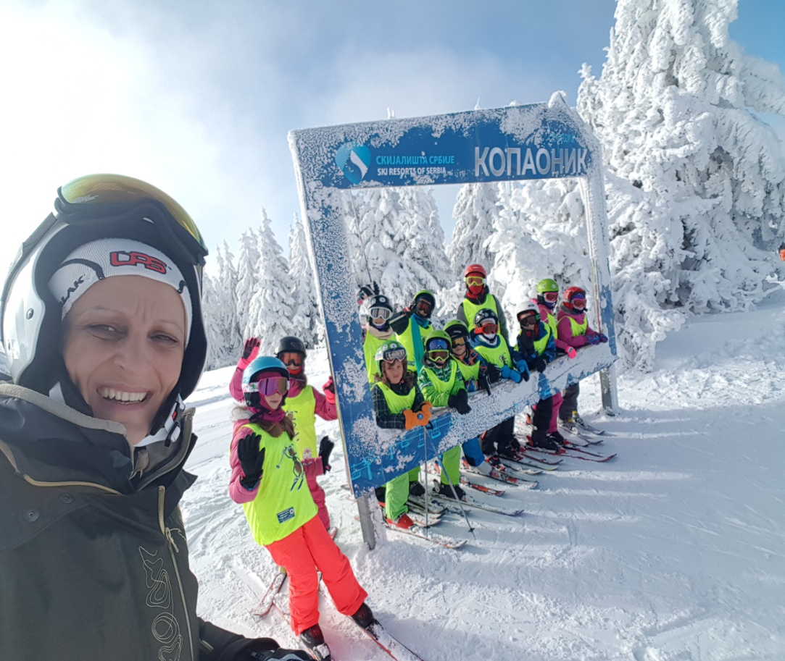
Препоруке у раду са децом са сметњама у развоју на настави скијања
Прикупити информације од родитеља
Чекање, Стрпљење
Праћење иницијативе детета
Потврђивање (именовање)
иницијативе
Позитивно усмеравање
Позитивно вођење
Именовање осећања
Хвалити труд, а не само циљ
Градити социјалне вештине
Најавити све што долази – бити предвидив
Подстицај унутрашње мотивације

Slide 25
Препоруке у раду са децом са сметњама у развоју на настави скијања
изазови и способности се морају поклопити
неуспех не наглашавати (не правити негативну атмосферу)
редуковати све што може да омета чула и непотребно скреће пажњу ( бирати место обуке)
представљати садржаје што очигледније
расчланити инструкције на мале кораке
бити конкретан, избегавати двострука значења и сарказам
користити гестове и привући пажњу визуелно, вербално, физички
Креирати атмосферу прихватања

Slide 29
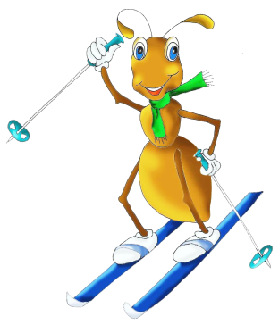
Хвала на пажњи!

